Slide 1
Statistiques descriptives
Volume horaire : 21h sous forme de cours/TPs de 3h
9h pour un mini projet en binôme
Evaluation : Un examen et un mini projet. La note du module est la moyenne des deux notes.
La présence aux cours/TP est obligatoire. Les absences non justifiées minoreront la note du module.
Mini projet : L’objectif du mini projet est de mettre en application les notions vues dans ce module sur votre propre jeu de données. Un document décrivant plus en détail le contenu du mini-projet se trouve sur Arel.
Vous devez dès à présent trouver votre jeu de données avec comme contraintes :
Au moins 2 variables qualitatives ^{(*)} chacune avec moins de 5 modalités ^{(*)}
Au moins 5 variables quantitatives ^{(*)}
Un nombre d’observations supérieur à 30
Votre jeu de données doit être validé par votre enseignant référent avant le 05/10/2015
Vous pouvez vous aider des sites d’Europstat, l’Ined, l’INSEE.
(*) terminologie expliquée en suivant

Slide 2
Statistiques descriptives Généralités
Définition : Ensemble de méthodes scientifiques qui permettent de décrire un corpus de données observées au travers :
une présentation la plus synthétique possible
une représentation graphique appropriée
un résumé numérique
Terminologie :
Individus : objets équivalents sur lesquels on observe les mêmes caractéristiques
Population : Ensemble des individus
Echantillon : Sous-ensemble de la population
Individus
Echantillon
Population
Recensement : Etude de tous les individus d’une population
Sondage : Etude d’une partie de la population

Slide 3
Statistiques descriptives Statistiques descriptives et inférentielle
Statistiques descriptives :
Présentation synthétique des données (tableau de contingence,…)
Description à travers des résumés chiffrés : moyennes, médianes, écarts-types, corrélations, …
Description à travers des résumés graphiques : histogrammes, diagrammes en bâton ou circulaire, …
Statistique inférentielle :
Trouver des estimateurs non biaisés et efficients pour passer de l'échantillon à la population.
L'outil mathématique sous jacent est la théorie des probabilités
ING 1
ING 2
Population
Echantillonnage
aléatoire
Statistiques descriptives
Echantillon
Caractéristiques
Statistiques inférentielle

Slide 4
Statistiques descriptives Les variables
Chaque individu est décrit par un ensemble de caractéristiques appelées variables (ou caractères)
Les variables sont classées suivant leur nature :
Échelle
discontinue
Discrètes : nombre d’enfants, nombre de pièces défectueuses,…
Quantitatives
(Echelle numérique)
Échelle
continue
Continues : Taille, température,…
Nominales : couleurs, catégories socio-professionnelles,…
Dichotomiques : présence/absence d’un caractère
Modalités
non ordonnées
Qualitatives
(modalités)
Modalités
ordonnées
Ordinales : Mentions au bac, catégories de résistance (fort, moyen, faible)

Slide 5
Statistiques descriptives Classification des type de variable
caractère riche
continu
discret
caractère pauvre
ordinal
intervalle
nominal
transformation des modalités discrètes ou continues sous forme d'intervalle

Slide 6
Statistiques descriptives Les traitements
Les statistiques univariées : On ne s'intéresse qu'à une seule variable. Ex : Les salaires en Europe, nombre d'enfants par ménage, Temps de visite sur un site, Etude de l'âge des habitants d'un pays par classe d'âge.
Les statistiques bivariées : On s'intéresse à l'étude simultanée de deux variables pour mesurer leur dépendance. Ex : le vote est-il différent d'une CSP à l'autre ?
Les statistiques multivariées : On s'intéresse à l'étude simultanée de p variables. Même problématique que pour le bidimensionnel mais avec p assez grand. Ex : Etude du bien-être par département à travers des critère géo-socio-économiques (ensoleillement, nbre de théatres, taux de suicides, infrastructure routière, …)
A chaque type de variable (qualitatif nominal, quantitatif continu,…) correspond un traitement spécifique.

Slide 7
Statistiques descriptives Méthodologie d'étude statistique
Etape 1 : Définir précisément le problème étudié :
1) Quels sont les objectifs de l'étude ?
recensement des différentes questions posées
déduction des différentes études statistiques à opérer
définition des caractères étudiés avec leur type
2) Quelle est la population étudiée ?
définition précise de l'unité statistique
définition du périmètre spatio-temporel
3) Comment récupérer et stocker l'information?
Enquête ou données existantes ou un mixte
Choix de la technique d'échantillonnage
Récupération des données et validation des données récupérées
Etape 2 : Exécution des études statistiques avec les logiciels
appropriés
Etape 3 : Rédaction du document de synthèse
1) Rappel du contexte : objectifs de l'étude, périmètre de l'étude, définitions des études statistiques
2) Insertion par étude des résumés chiffrés et graphiques
3) Interprétation des résultats en cohérence avec le périmètre et les résumés

Slide 8
Statistiques univariées Effectifs et fréquences
Une présentation synthétique des données commence par un tableau de contingence.
Effectif : Pour chaque variable, il s’agit de compter le nombre d’individus ayant la même valeur/modalité x_{i}. On utilisera le terme effectif de la valeur/modalité i. On notera cet effectif n_{i}.
Fréquence : Quand on aura besoin de ramener les effectifs en pourcentage. On parlera alors de fréquences. On notera cette fréquence f_{i},
f_{i} = n_{i} / n
où n est l'effectif total.
La fréquence permet de comparer des échantillons
de tailles différentes
Pays | Taux de chômage | PIB | Zone Euro (avant 2010)
Allemagne | 5,5 | 37430,1 | Zone Euro
Autriche | 4,4 | 40064,8 | Zone Euro
Belgique | 7,6 | 37727,8 | Zone Euro
Danemark | 7,5 | 40189,9 | Pas Euro
… | … | … | …
Zone Euro (avant 2010)
Pas Euro | 7
Zone Euro | 13
Total | 20
Taux de chômage
[4,4;9,6[ | 9
[9,6;14,8[ | 7
[14,8;19,9[ | 1
[19,9;25,1[ | 2
Total | 20
N.B. Le tableau de contingence des variables continues nécessite une regroupement des valeurs (cf. histogramme)
Zone Euro (avant 2010)
Pas Euro | 35%
Zone Euro | 65%
Total | 100%

Slide 9
Statistiques univariées Variables quantitatives – Représentation graphique
Représentation graphique d’une variable discrète
Diagramme en bâtons
bâton par valeur discrète
hauteur du bâton proportionnelle à l’effectif de la valeur
Représentation graphique d’une variable continue
Histogramme
regroupement des valeurs par intervalle (classe)
nombre de classes ≈ E[1+10×log₁₀(n)/3]
base du rectangle proportionnelle à la longueur de l’intervalle
hauteur du rectangle proportionnelle à l’effectif

Slide 10
Statistiques univariées Variables quantitatives - Résumés numériques
On distingue deux types de résumés numériques :
Les indicateurs de position (moyenne, mode, médiane, quartiles). Ils positionnent la série des valeurs observées autour d’une tendance centrale.
Les indicateurs de dispersion (variance, écart-type, étendue inter-quartile). Ils indiquent la fluctuation des valeurs de la série autour en général d’une tendance centrale.

Slide 11
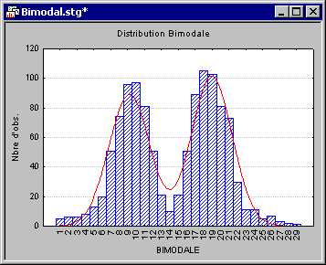
Statistiques univariées Variables quantitatives – Indicateurs de position
Le mode est la valeur observée d'effectif maximum.
Il sert notamment à détecter si la population est homogène ou éventuellement constituée de deux ou plusieurs sous-populations.
Dans le cas du type quantitatif continu il faut tenir compte des classes adjacentes.
La moyenne
Cet indicateur est très sensible aux valeurs
extrêmes de la série.
le mode

Slide 12
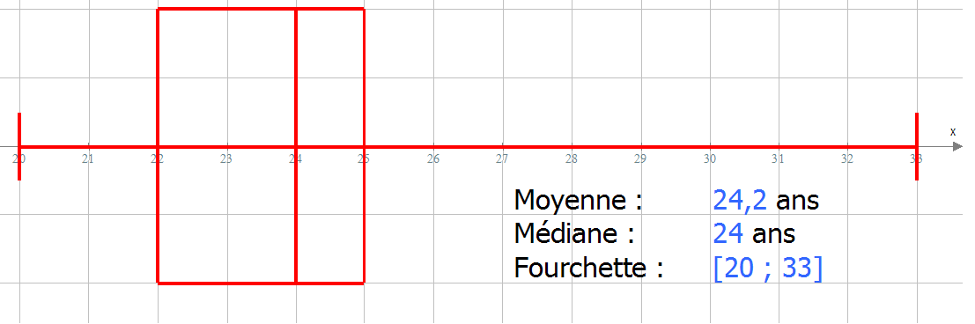
Statistiques univariées Variables quantitatives – Indicateurs de position
Les quartiles :
- La médiane est la valeur qui sépare la population en deux groupes d’effectifs égaux. Elle n’a de sens que sur une série rangée par ordre croissant.
- Le 1er quartile Q₁ est la valeur qui sépare la série en ¼ inférieur et ¾ supérieur.
- Le 3ème quartile Q₃ est la valeur qui sépare la série en ¾ inférieur et ¼ supérieur.
La représentation graphique des ces indicateurs est la boite de Tukey. Elle permet d’avoir une aperçu graphique rapide de la distribution des valeurs de la série et permet beaucoup d’interprétation.
Les valeurs extrêmes de cette représentation sont les « moustaches » définies en général par
m=Q₁-1,5×(Q₃-Q₁) et M=Q₃+1,5×(Q₃-Q₁)
Toutes valeurs de la série en dehors des moustaches est considérée comme atypique

Slide 13
Statistiques univariées Variables quantitatives –Indicateurs de position
Note | 1 | 2 | 3 | 4 | 5 | 6 | 7
_{Elève L} | 9 | 10 | 8 | 7 | 10 | 9 | 11
_{Elève P} | 14 | 2 | 16 | 5 | 6 | 5 | 16
Elève P
Elève L
Série ordonnée
_{Elève L} | 7 | 8 | 9 | 9 | 10 | 10 | 11
_{Elève P} | 2 | 5 | 5 | 6 | 14 | 16 | 16
 | Moyenne | Médiane | Q1 | Q3 | m | M
_{Elève L} | 9,1 | 9 | 8 | 10 | 5 | 13
_{Elève P} | 9,1 | 6 | 5 | 14 | 0 | 27,5
Différence de fluctuation des notes ⇒ indicateurs de dispersion
2

Slide 14
Statistiques univariées Variables quantitatives – Indicateurs de dispersion
La variance mesure l’écart au carré entre les valeurs de la série et leur moyenne
Afin de garder la même unité que la variable, on utilise l’écart-type
Tout comme la moyenne ces deux indicateurs sont sensibles aux valeurs extrêmes de la série.
L’écart-médian mesure l’écart entre les valeurs de la série et leur médiane
On peut aussi utiliser l’étendue de la série ou l’écart inter-quartiles
 | Variance | Ecart-type | em | Q3-Q1
_{Elève L} | 1,81 | 1,34 | 1 | 8
_{Elève P} | 35,48 | 5,96 | 4,85 | 5

Slide 15
Statistiques univariées Séries centrées-réduites
On définit la série centrée-réduite de la façon suivante :
La série est dite :
centrée car de moyenne nulle
réduite car de variance égale à 1
Démonstration en TD
Pays | Taux de chômage | PIB
Allemagne | 5,5 | 37430,1
Autriche | 4,4 | 40064,8
Belgique | 7,6 | 37727,8
Danemark | 7,5 | 40189,9
Espagne | 25,1 | 31903,8
Estonie | 10,1 | 20393,3
… | … | …
Moyenne | 10,6 | 34851,6
Ecart-type | 5,77 | 14203,93
Pays | Taux de chômage | PIB
Allemagne | -0,88 | 0,18
Autriche | -1,08 | 0,37
Belgique | -0,52 | 0,20
Danemark | -0,54 | 0,38
Espagne | 2,51 | -0,21
Estonie | -0,09 | -1,02
… | … | …
Moyenne | 0 | 0
Ecart-type | 1 | 1
normalisation

Slide 16
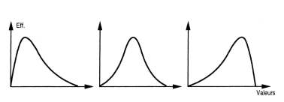
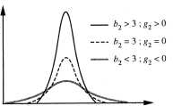
Statistiques univariées Variables quantitatives – mesures de forme
Le coefficient d’asymétrie (skewness) permet de mesurer l’asymétrie d’une distribution,
où
Le coefficient d’aplatissement (kurtosis) permet de mesurer la concentration des données autour la moyenne par rapport à leur taux de dispersion,
où
γ₁>0
γ₁=0
γ₁<0
γ₂>0
γ₂=0 (loi normale centrée-réduite)
γ₂<0

Slide 17
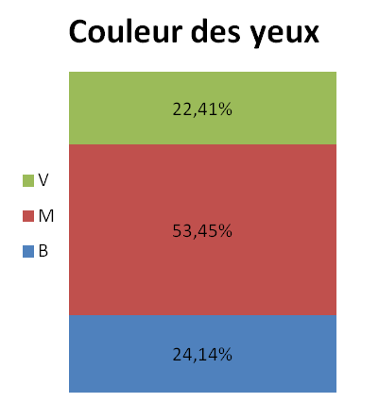
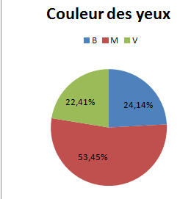
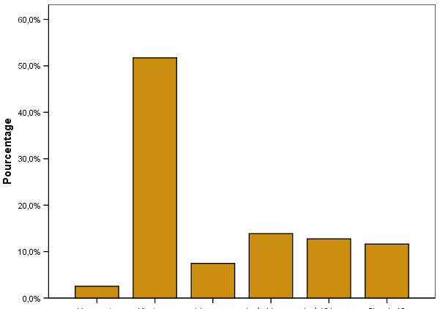
Statistiques univariées Variables qualitatives
Les observations d’une variable qualitative sont des modalités et ne sont pas numériques. Les traitements précédents n’ont donc pas lieu d’être (moyenne, variance,…) sauf le mode. On se contente de faire des tableaux de contingence et des représentations graphiques.
Représentation des variables nominales
diagramme en secteurs ou en barre
Temps passé sur Internet
Représentation des variables ordinales
diagramme en bâtons
Non utilisateur
Entre 4h et 10h
Manquante
1h ou moins
Entre 1h et 4h
Plus de 10h

Slide 18
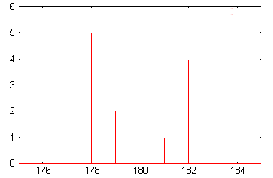
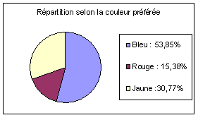
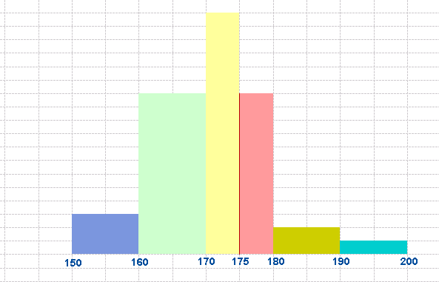
Statistiques univariées Résumés des représentations graphiques
Variables qualitatives
Variables quantitatives
nominales
ordinales
discrètes
continues
18

